Slide 1
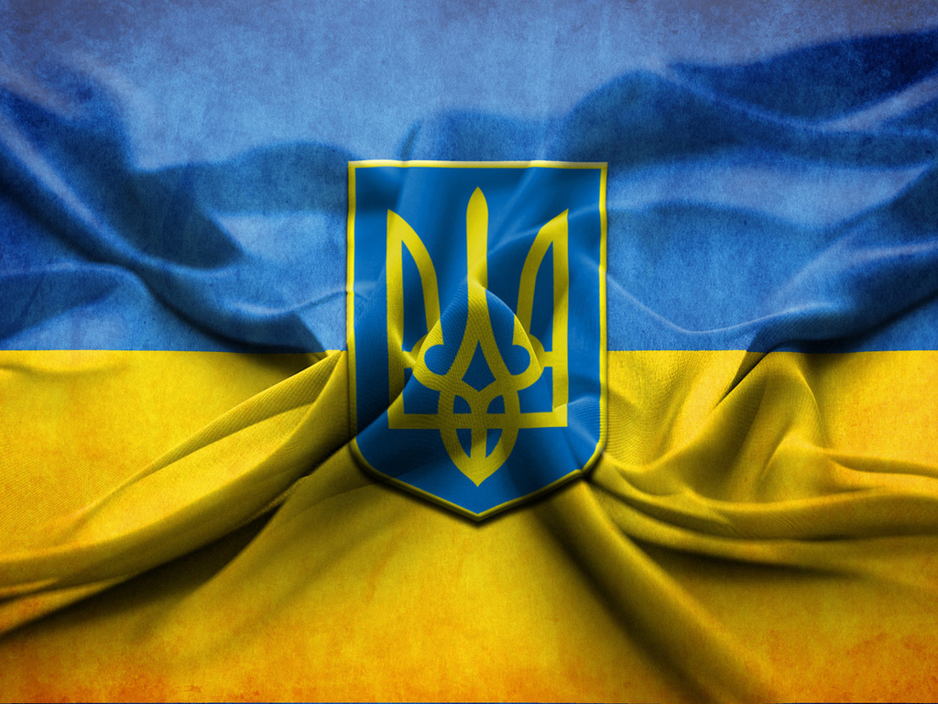
Україна і світ

Slide 2
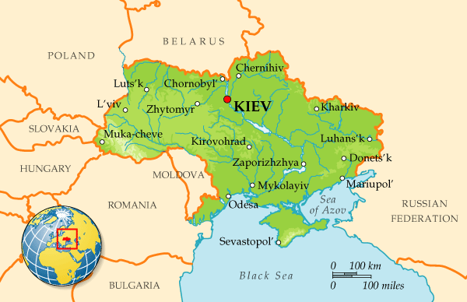
Геополітичне становище України
Україна розташована в центральній частині Європи;
Займає площу 603,7 тис.кв.км;
Межує з такими країнами :
а) на півночі – з Білоруссю
б) на сході - з Росією
в)на заході – з Молдовою, Румунією та Польщею
На півдні омивається двома морями 9 Чорним та Азовським)

Slide 3
Найбільшою за політичним та економічним впливом країною-сусідкою України є Російська Федерація.
Сучасні відносини між Україною і Росією зіпсовані.
Причиною цього стали воєнні дії з боку РФ , а також її втручання в суспільне та політичне життя нашої держави.
Мета цієї війни досконало ще невідома.

Slide 4
Місце України в інтеграційних процесах в Європі
1.11.1993 року набув чинності Маастрихтський договір, згідно якому утворилось міжнародне економіко-політичне об’єднання Європейських держав - Європейський Союз .
У листопаді 2013 року у Вільнюсі очікувалось підписання угоди про асоціацію з ЄС, однак після таємної зустрічі В.Путіна з В.Януковичем ,зміст якої залишається невідомим, влада змінила риторику. Каб.Мін зупинив підготовку документів.
Внаслідок цього почались масові акції протесту по всій Україні.

Slide 5
Стан інтеґраційних діянь України між ЄС і РФ
Україна розтягнена у дві сторони: європейську та російську інтеґрацію
Опозиція продовжує інерційно наполягати на збереженні риторики “Євроінтеґрація України задля досягення повноцінного членства в ЄС”. В той час як ЄС демонструє “втому” від України, вказуючи на її неготовність та щораз міняючи формат співпраці
Росія наполягає на глибокій всебічній інтеґрації України в єдиний слов'янський простір.Вона переконує політиків євроатлантичної спільноти у своєму беззаперечному праві на “історичну зону впливу”

Slide 6

Внесок українців у світову науку і культуру
Україна - країна, багата на талановитих людей.
На її території та поза її межами проживає значна кількість видатних українців, які своїми збагатили світ талантами.

Slide 7
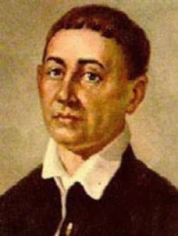
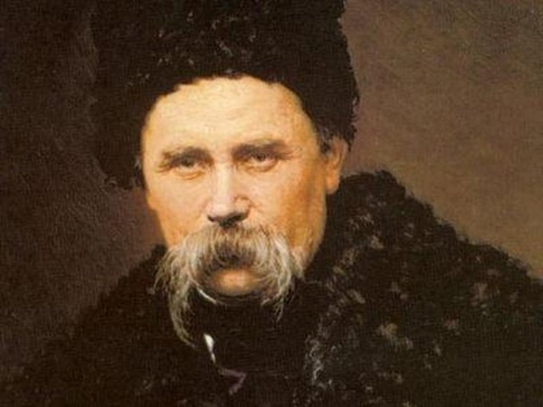
Письменники та поети
Одним з найвидатніших європейських філософів ХVIII ст. був Г.С.Сковорода. Його Вплив філософії ширився не тільки в Україні. Глибина його думок, аскетичне життя, прагнення свободи - викликали порівняння з Сократом.
ХІХ ст. породило духовну основу нації - Т.Г. Шевченка. Творчість Шевченка вивела українську літературу на світову арену. Поняття І сьогодні молодої Української держави асоціюється в багатьох жителів нашої планети з іменем Шевченка .

Slide 8
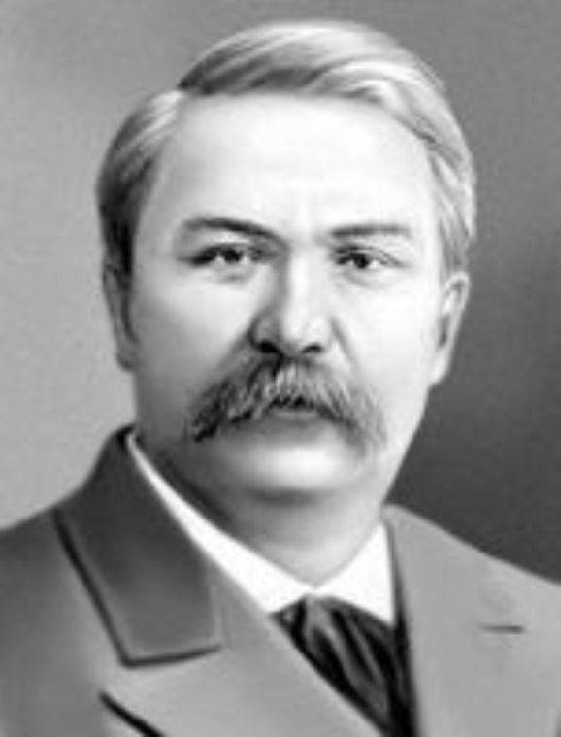
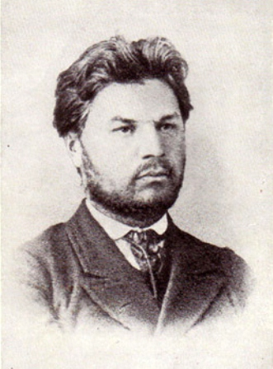
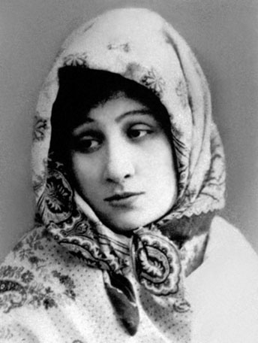
Театр
Маючи такі славні прізвища , як Кропивницький, Карпенко-Карий, Садовський, Саксаганський, Заньковецька ,почесне місце зайняв серед театрів Європи український театр.

Slide 9
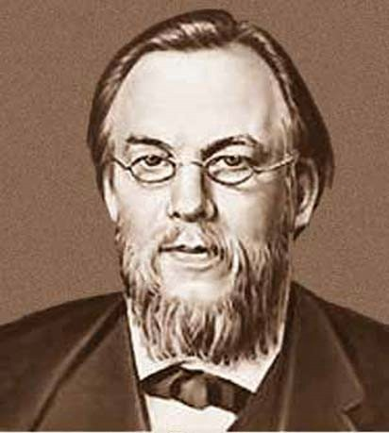
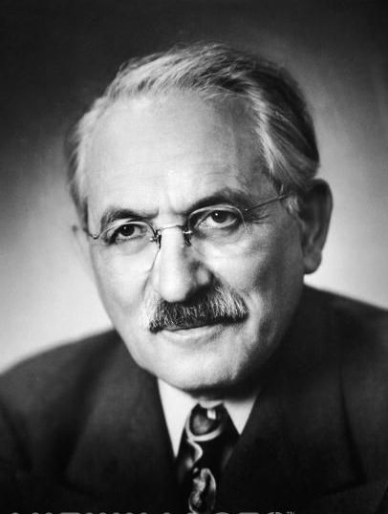
Вчені України
Зельман Ваксман, уродженець міста Прилуки на Черкащині. Нобелівську премію отримує як вчений галузі медицини :“за відкриття стрептоміцину - першого антибіотика, ефективного при лікуванні туберкульозу”.
Олександр Михайлович Шумлянський - захистив дисертацію «Про будову нирок» (1782). Уперше у світі найдосконаліше дослідив та описав особливості будови нирок: звивисті канальці і судинний клубочок . Пізніше дисертацію описав англієць Боумен (капсула Шумлянського-Боумена

Slide 10
Неможливо розкрити весь потенціал та досягнення наших співвітчизників , але можу сказати одне - я пишаюсь своєю країною!

Slide 11
Дякую за увагу
Виконала: Степаненко Катерина
Клас: 11-Б

